Slide 1
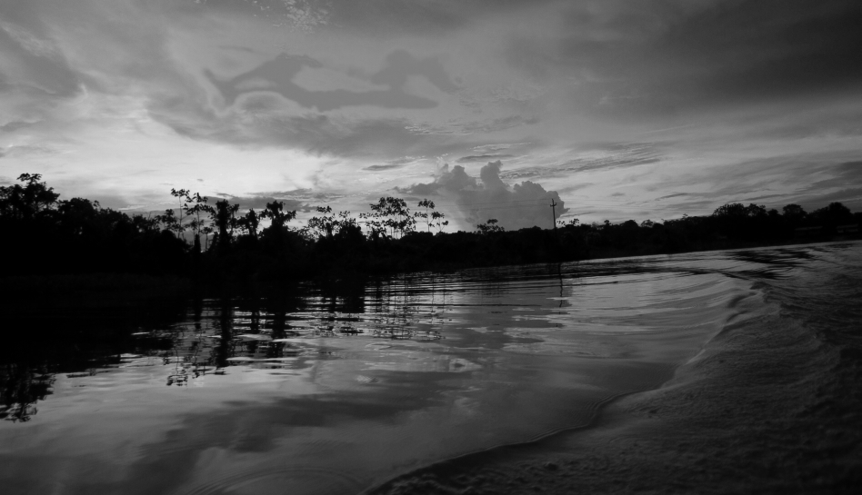
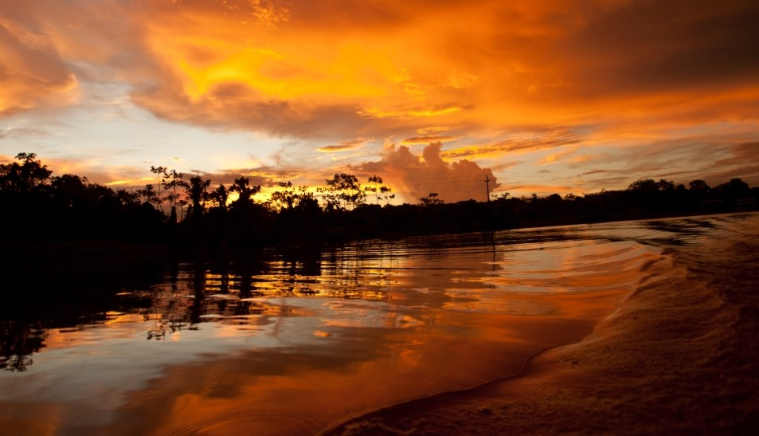

emiliomaguilar8@gmail.com
Bioenergía

Slide 2
Antecedentes

Slide 3
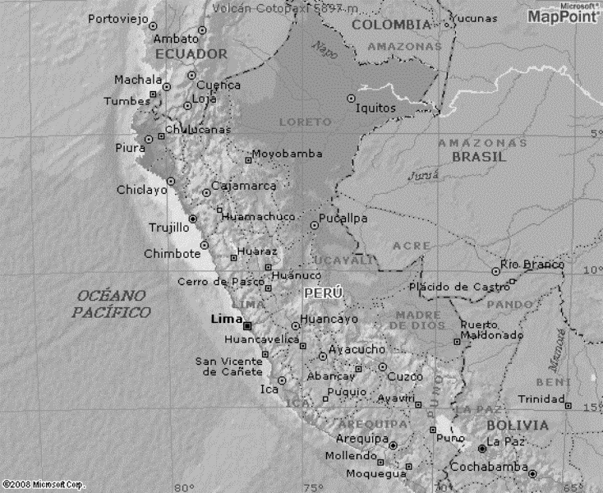
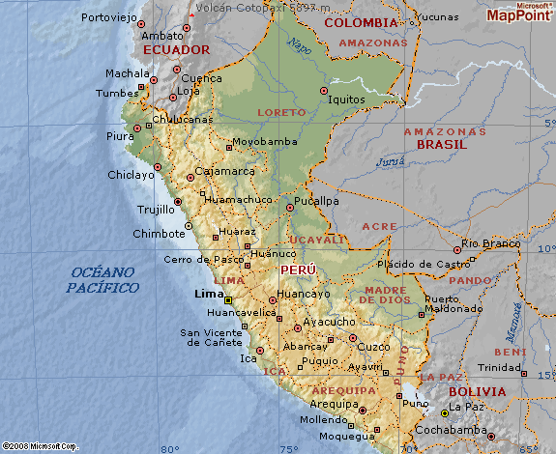
De acuerdo a la última
Encuesta Nacional
de Hogares
realizada por
el Instituto Nacional
de Estadística
e Informática (INEI),
el 42% de las zonas rurales
de la selva peruana
no cuenta con energía eléctrica,
frente a las zonas rurales
de la costa y sierra,
que cuentan con el servicio
en un 78.5% y 72.4%,
respectivamente.
Cabe indicar que,
según cifras de INEI,
de todo el país
la zona rural
de la región Ucayali
es donde existe la tasa
más baja de acceso
a la energía eléctrica,
tal es así que únicamente
el 35.1% de este grupo
cuenta con dicho servicio.

Slide 4
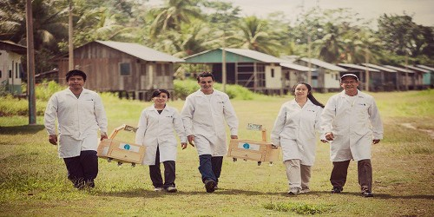
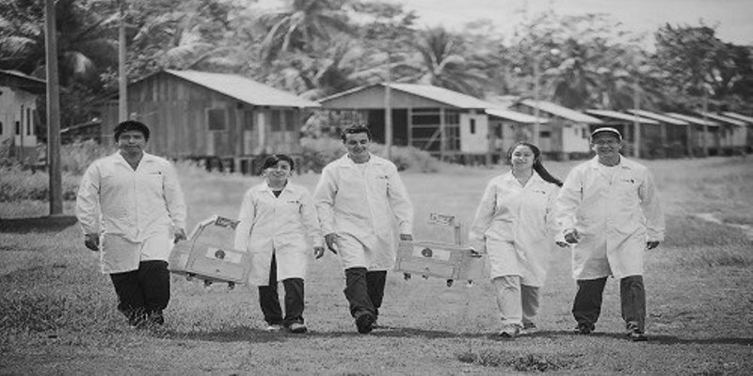
Comunidad nativa Nuevo Saposoa
La comunidad nativa Nuevo Saposoa pertenece al grupo étnico Shipibo Conibo y está ubicada
en los alrededores del Rio Tachitea en Ucayali, Su acceso es únicamente por vía fluvial,
a cinco horas desde la ciudad de Pucallpa.
Cuenta con una población de 173 habitantes y 37 familias
que hablan el idioma Shipibo Conibo.
Sus principales actividades productivas son la agricultura, artesanía, pesca,
la extracción de madera y aguaje.
La comunidad presenta carencias
y falta de acceso a servicios
como la energía eléctrica,
así como débiles capacidades locales para aprovechar comercialmente
los productos del bosque,
las amenazas de invasiones
y la tala ilegal de madera.

Slide 5
Etapa
de
investigación

Slide 6
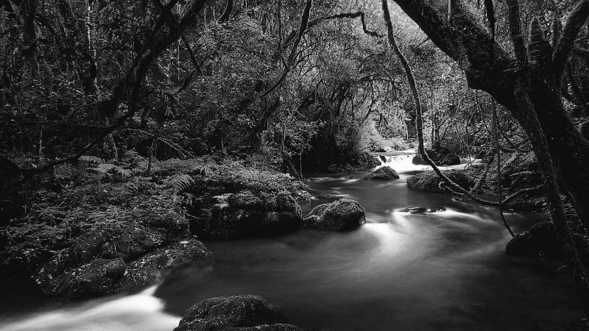
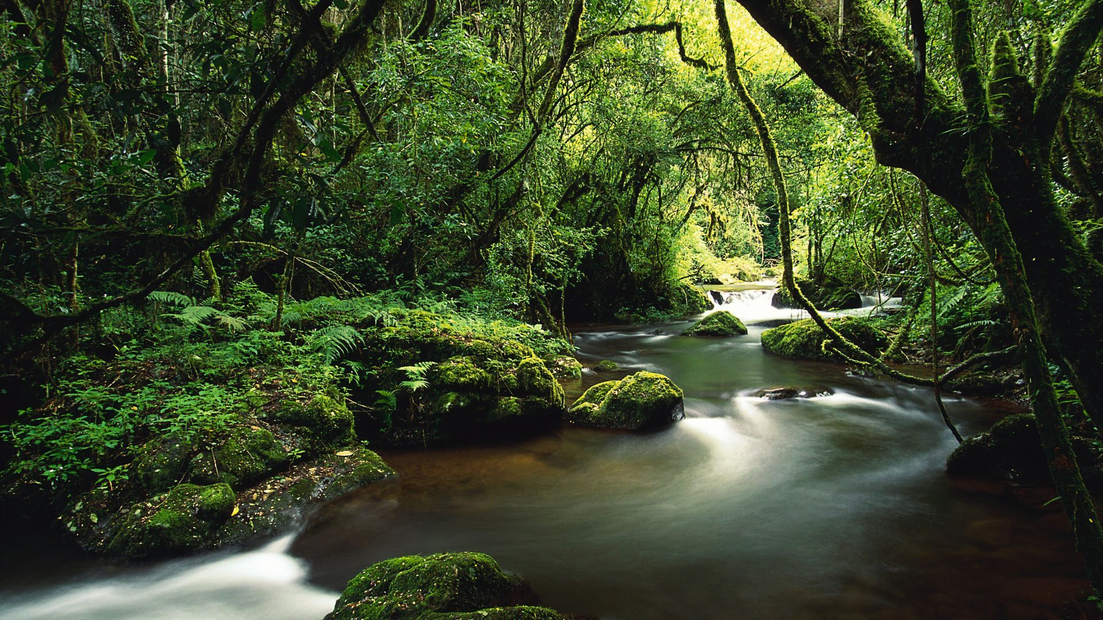
En esta etapa se debía tener en cuenta como primera medida
la calidad del suelo en el sitio,
el agua que usualmente
utiliza la comunidad,
y finalmente la planta.

Slide 7
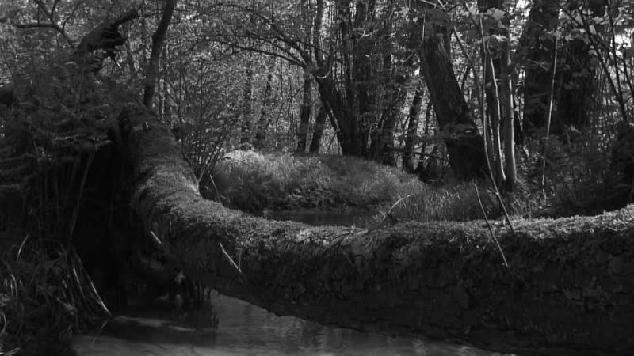
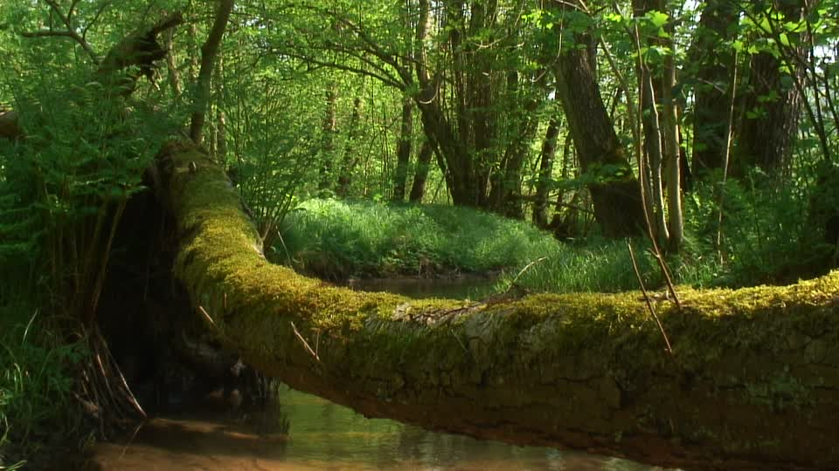
Suelo
El primer punto de estudio fue el suelo, puesto que es un factor preponderante,
productor de energía en la simbiosis con la planta.
Se consideró los siguientes parámetros:
Medición de PH, temperatura, humedad, temperatura ambiente, temperatura de suelo,
valores eléctricos (voltaje y amperaje generado en las muestras a tomar)

Slide 8
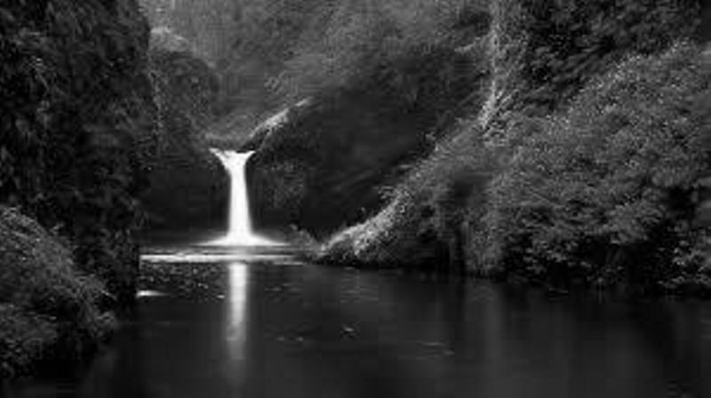
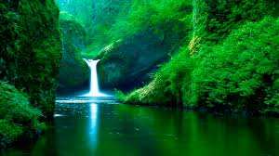
Agua
Al no tener información previa
de la calidad del agua en la zona,
el punto de partida fue recabar
información relevante,
como la carencia que tienen
de la misma y los espacios comunes que comparten con éste elemento.
Luego, ubicar el punto principal de abastecimiento y tomar muestras de ella,
ya que es un factor importante al humidificar el vegetal de la Plantalámpara,
y de ésta manera saber si la calidad de riego afectará de manera ácida o alcalina
la calidad del suelo.

Slide 9
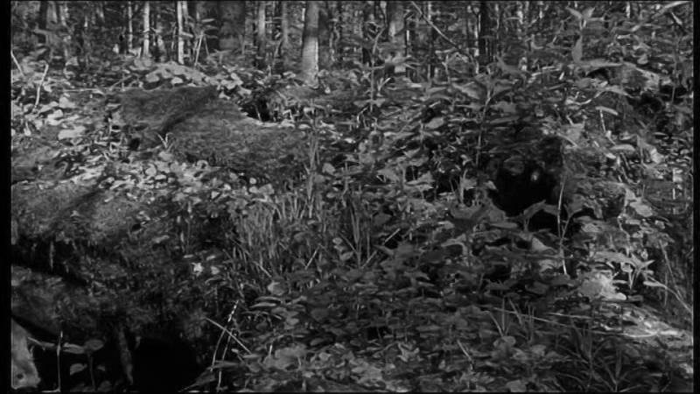
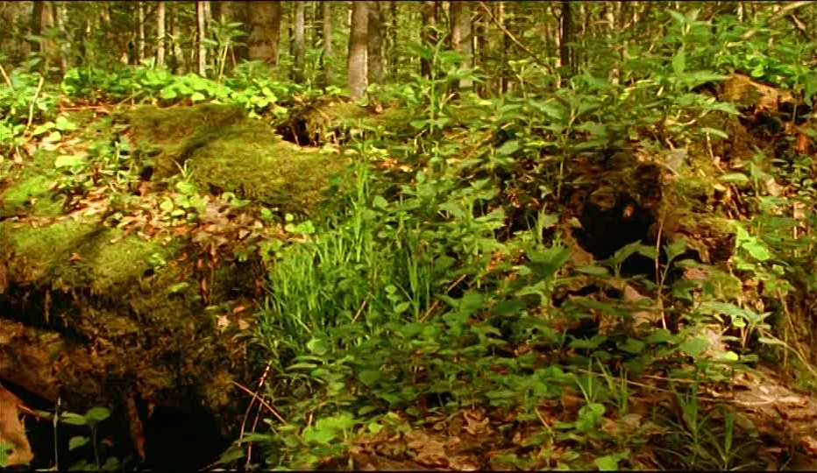
Planta
La planta a elegir debía ser de especie corriente
de la zona que cumpliera características como
durabilidad,
fácil reposición,
tamaÑo manejable,
que sea de sombra
y tipo de raíz bulbar,
rizoma o similar.

Slide 10
Solución:
“Plantalámpara”

Slide 11
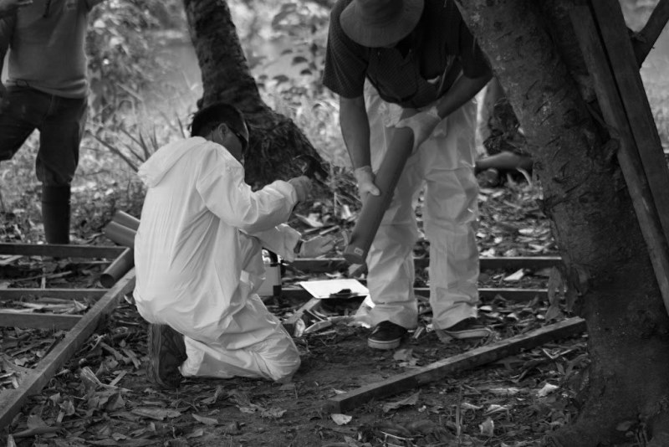
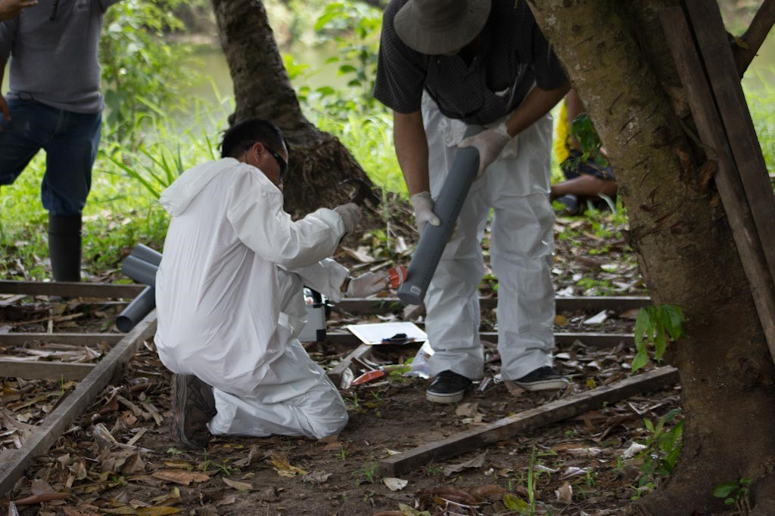
Luego de un largo proceso de investigación y desarrollo de prototipos
por profesores y alumnos de UTEC, el resultado obtenido como propuesta de solución
fue la Plantalámpara, un modelo de aplicación que integra energía limpia y autosostenible, utilizando adecuadamente la riqueza natural de la zona.

Slide 12
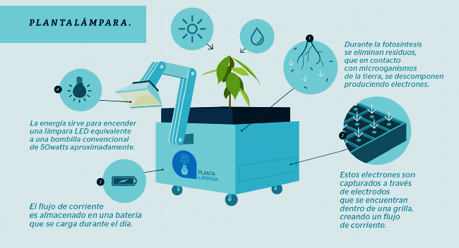
¿Cómo funciona
la Plantalámpara?

Slide 13
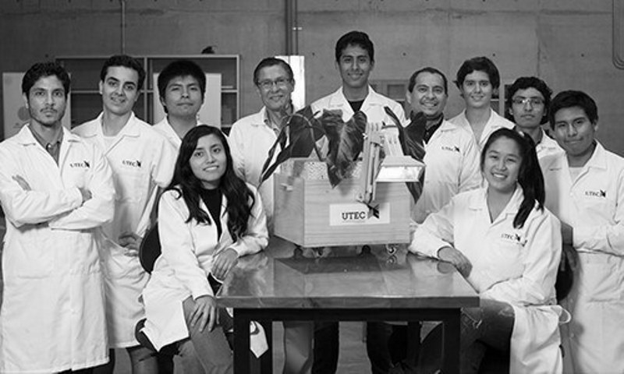
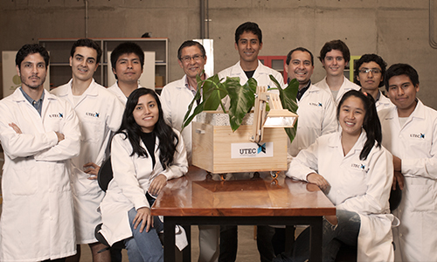
Equipos de investigadores conformado
por profesores y alumnos de UTEC
Profesores
Víctor Freundt,
Elmer Ramírez,
Renzo Giudice,
Julien Noel,
Luis PeÑa,
Víctor Murray,
Ricardo López
Alumnos
Isabel Mora, Vladimir Carrera, Milton Bozzo, Juan Carlos Barbaran, Lauren Wong, José Avalos, Marcello Barbieri, Angello Vindrola.

Slide 14
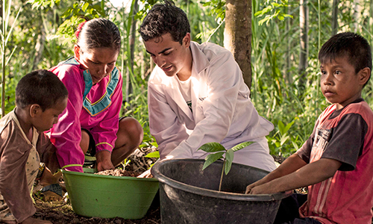
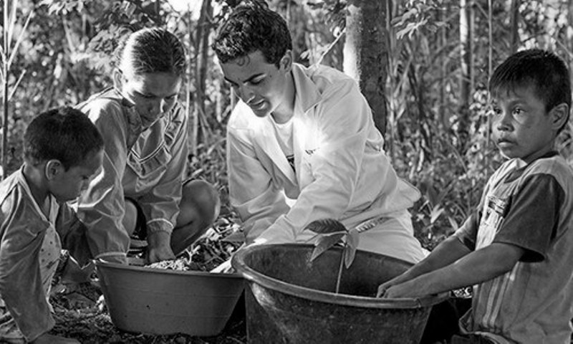
"Luego de mucho investigar, descubrimos que la naturaleza que era el problema,
podía ser ahora la solución"
Alumno Marcello Gianino

Slide 15
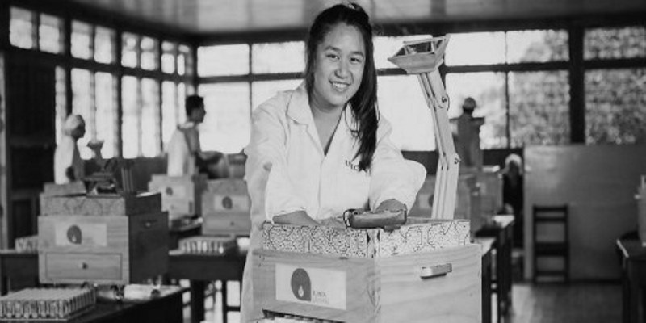
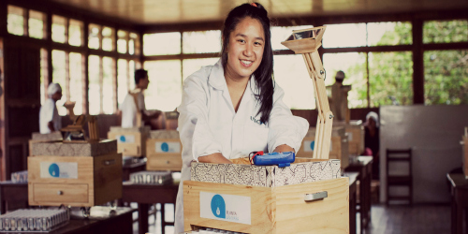
"Cuando estaba en el cole, soÑaba con convertirme en ingeniera para cambiar el mundo.
Todavía no lo soy, pero mi sueÑo, ya comenzó a hacerse realidad:
en mi segundo ciclo de UTEC formé parte de este increíble proyecto llamado "Plantalámpara"
Alumna Lauren Wong Ou

Slide 16
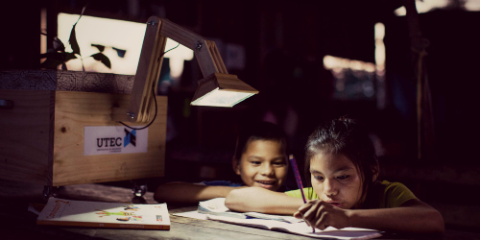
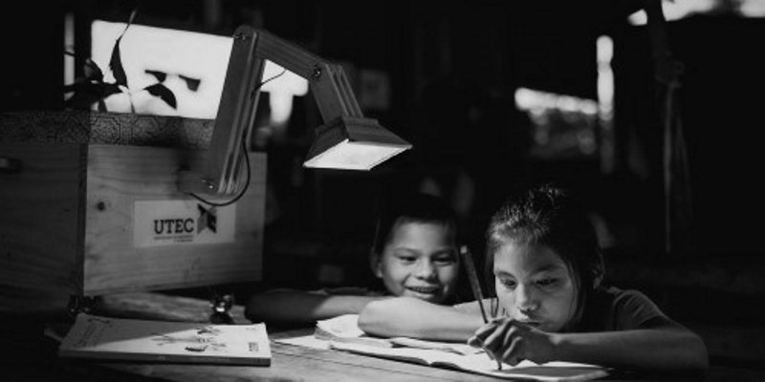
“Entendiendo
la escasez
de energía eléctrica en zonas remotas
de Perú,
este aÑo en UTEC
nos hemos planteado investigar
y desarrollar
una propuesta
de solución
que genere energía limpia autosostenible, que sume a las iniciativas
que se vengan dando para reducir la brecha existente.
El reto es grande, pero sabemos que con ingenio e innovación es posible
dar soluciones a dificultades auténticas, impactando positivamente
en nuestro entorno social”, seÑaló Elmer Ramírez, responsable
de la carrera de Ingeniería de la Energía en UTEC.

Slide 17
¡La Ingeniería aplicada
es Ingenio en acción!

Slide 18
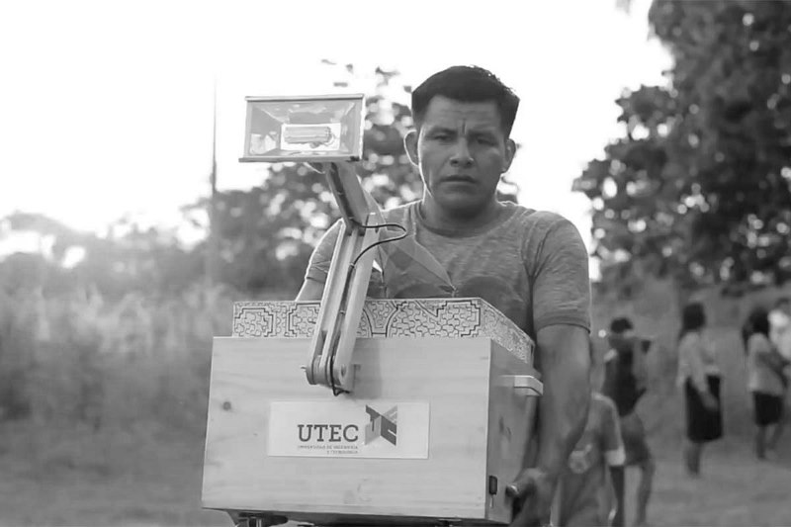
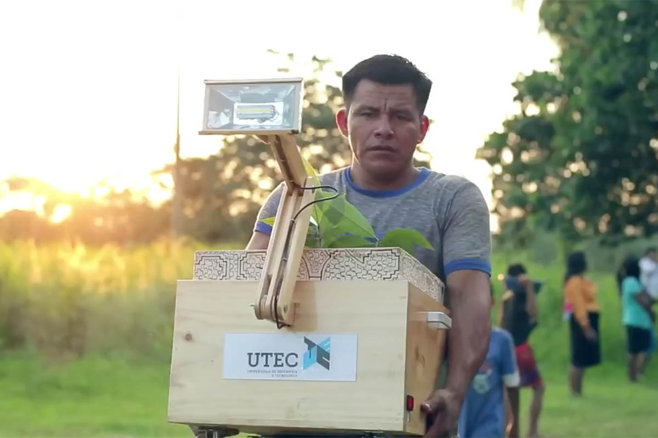
La creación de este proyecto responde
al ímpetu de demostrar una vez más
que a través de la ingeniería se pueden resolver problemas de la sociedad.
Esta nueva iniciativa conjuga la creatividad, investigación, innovación y desarrollo
con una especial mirada
al entorno y el medioambiente.
Vale indicar que a través de Ilumina la Selva, la comunidad de Nuevo Saposoa continuará avanzando en su camino al desarrollo y satisfacción
de necesidades urgentes, como es la carencia de iluminación nocturna y doméstica,
que redundaría en la mejora de su calidad de vida y aumento de productividad
al ampliar horas de trabajo y de educación.

Slide 19
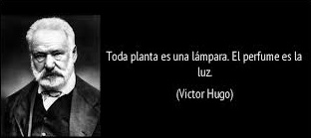

Slide 20




Imagenes y texto :
De la red
Música:
Música instrumental
de la amazonia
Interprete:
Desconocido
Edición:
Eaglenest
Duración :
12 minutos
30 segundos
Pasenla Bien
___________________
Hasta la vista
au revoir
auf wiedersehen
Chao
emiliomaguilar8@gmail.com

Slide 21







12:00
¿Te ha gustado?
Puedes ver más entrando
Aquí
Además puedes recibir powerpoints en tu correo electrónico suscribiéndote aquí:

